Slide 1


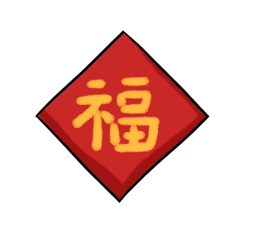
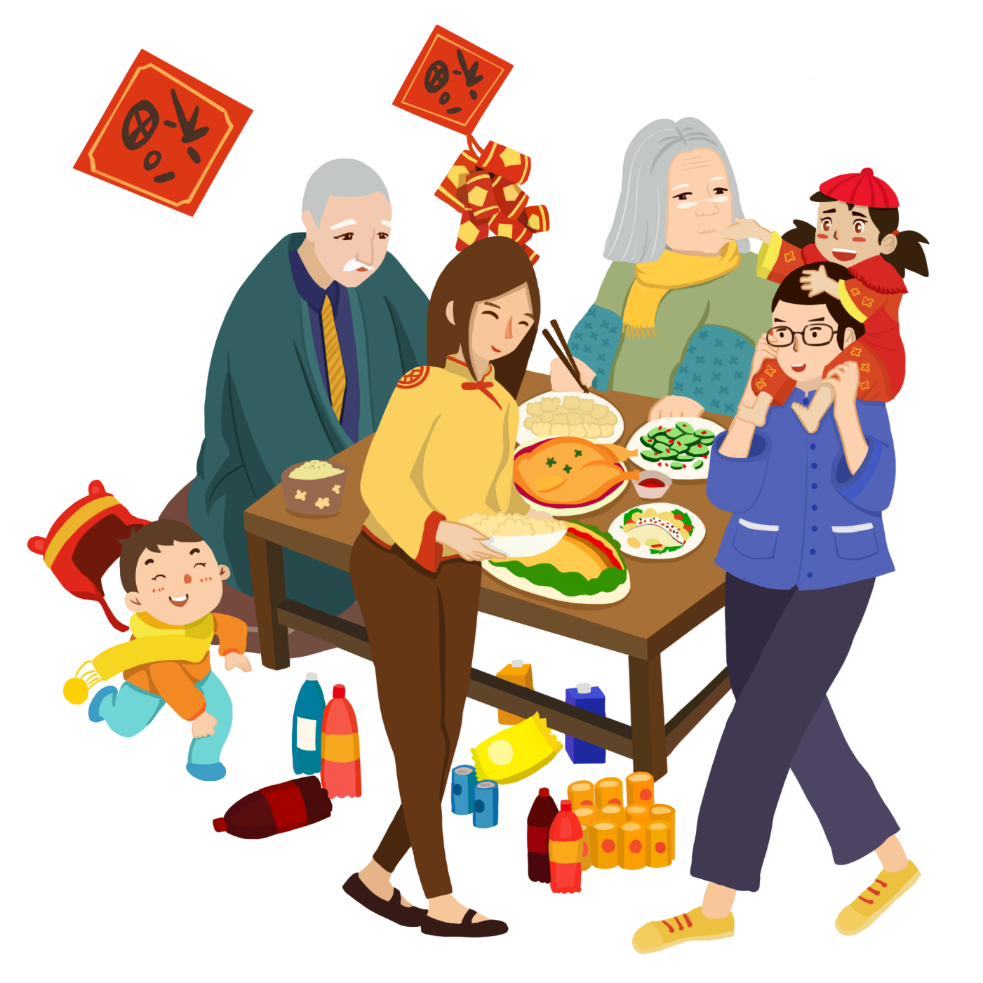

Bài 19:
Tết Nguyên Đán
Notes:
Design by: Hương Thảo – tranthao121004@gmail.com

Slide 2



Khám phá
Notes:
Design by: Hương Thảo – tranthao121004@gmail.com

Slide 3
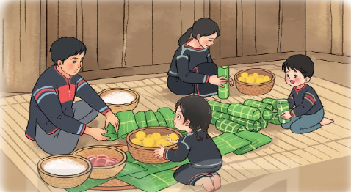
2. Chia sẻ những việc em từng làm cùng gia đình để đón Tết
Notes:
Design by: Hương Thảo – tranthao121004@gmail.com

Slide 4
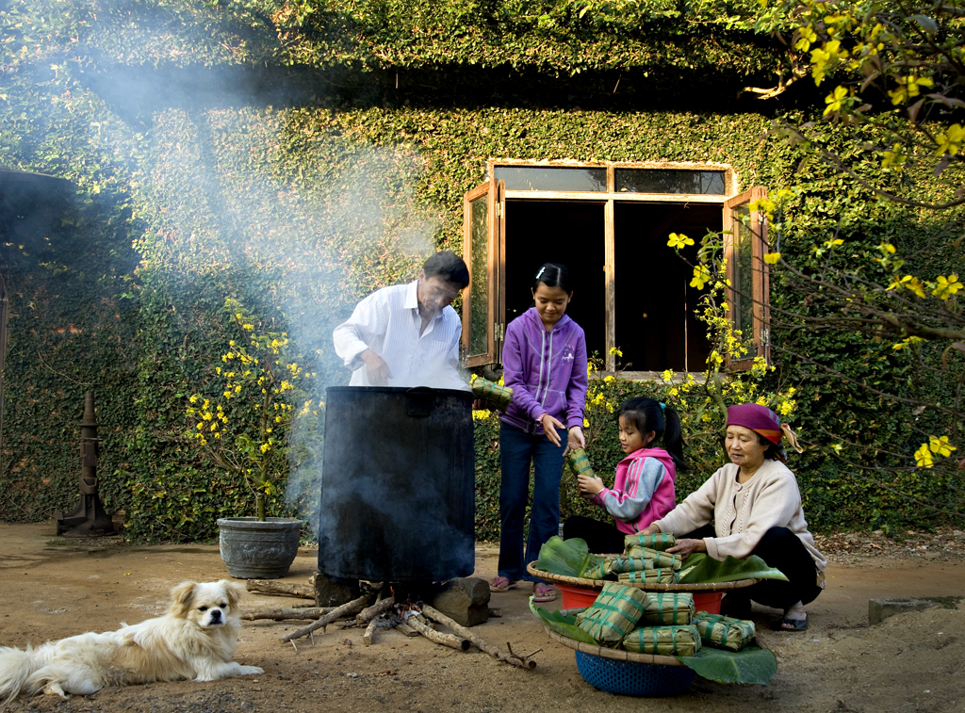
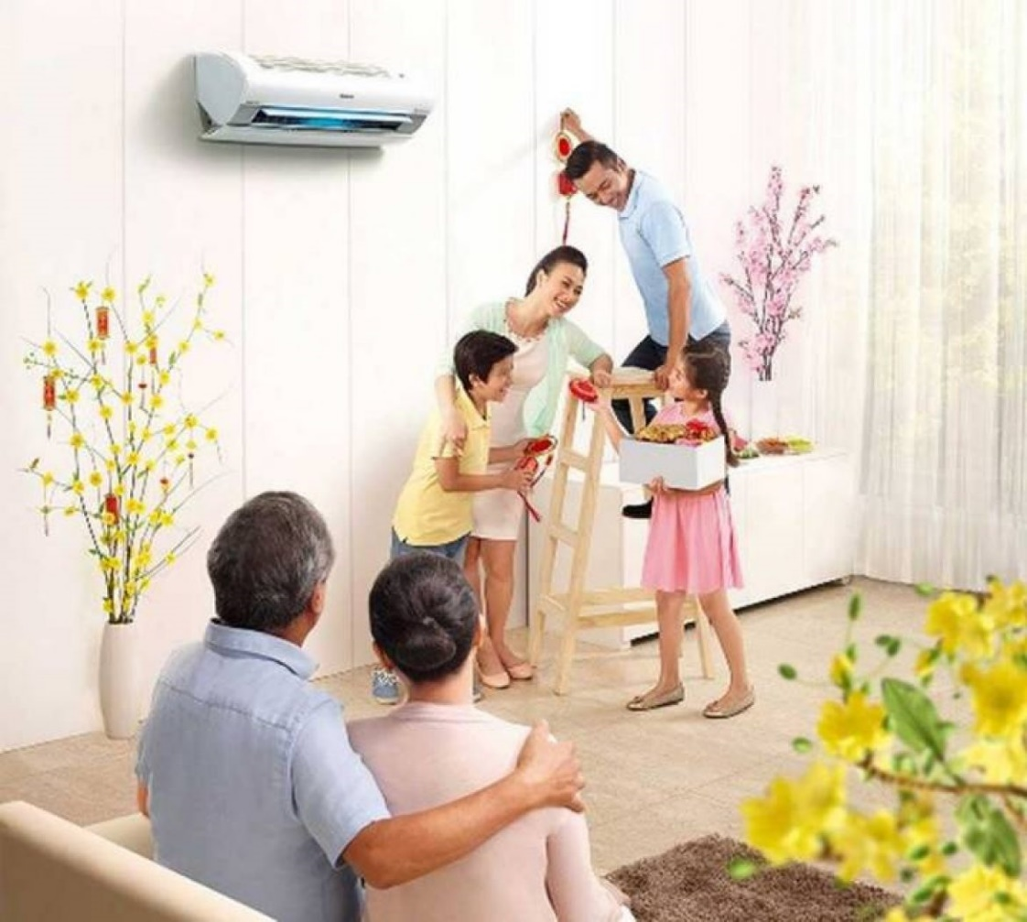
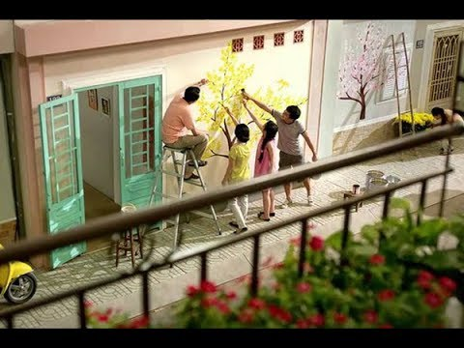
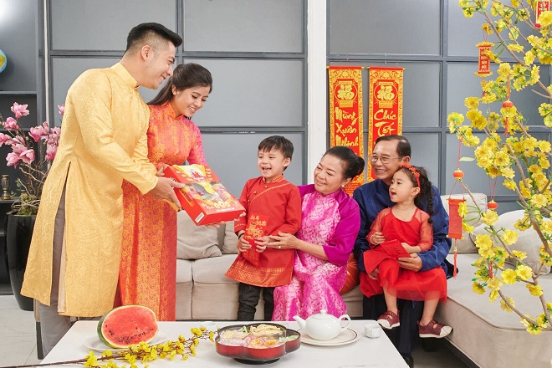
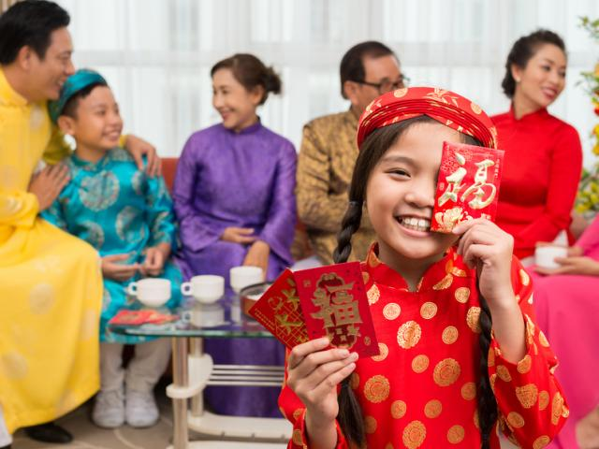

Một số hoạt động ngày Tết
Nấu bánh Chưng
Dọn nhà
Trang trí nhà
Chúc Tết người thân
Lì xì may mắn

Slide 5



Chúng ta nên tham gia cùng gia đình làm một số công việc phù hợp với khả năng trong dịp Tết như: dọn dẹp, trang hoàng nhà cửa; chuẩn bị phong bao lì xì; lau lá gói bánh chưng; lau và bày bàn thờ; đi chúc Tết họ hàng

Slide 6

Chơi trò chơi:
“Nhìn hành động, đoán việc làm.”
Cùng dự đoán các việc làm trong ngày Tết qua trò chơi sau đây nhé.
Notes:
Design by: Hương Thảo – tranthao121004@gmail.com

Slide 7



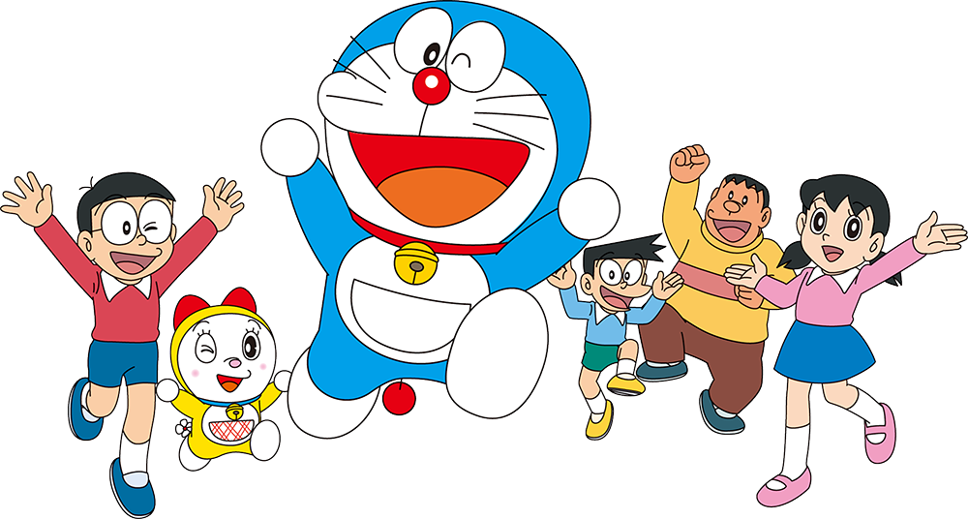
MẢNH GHÉP

Slide 8

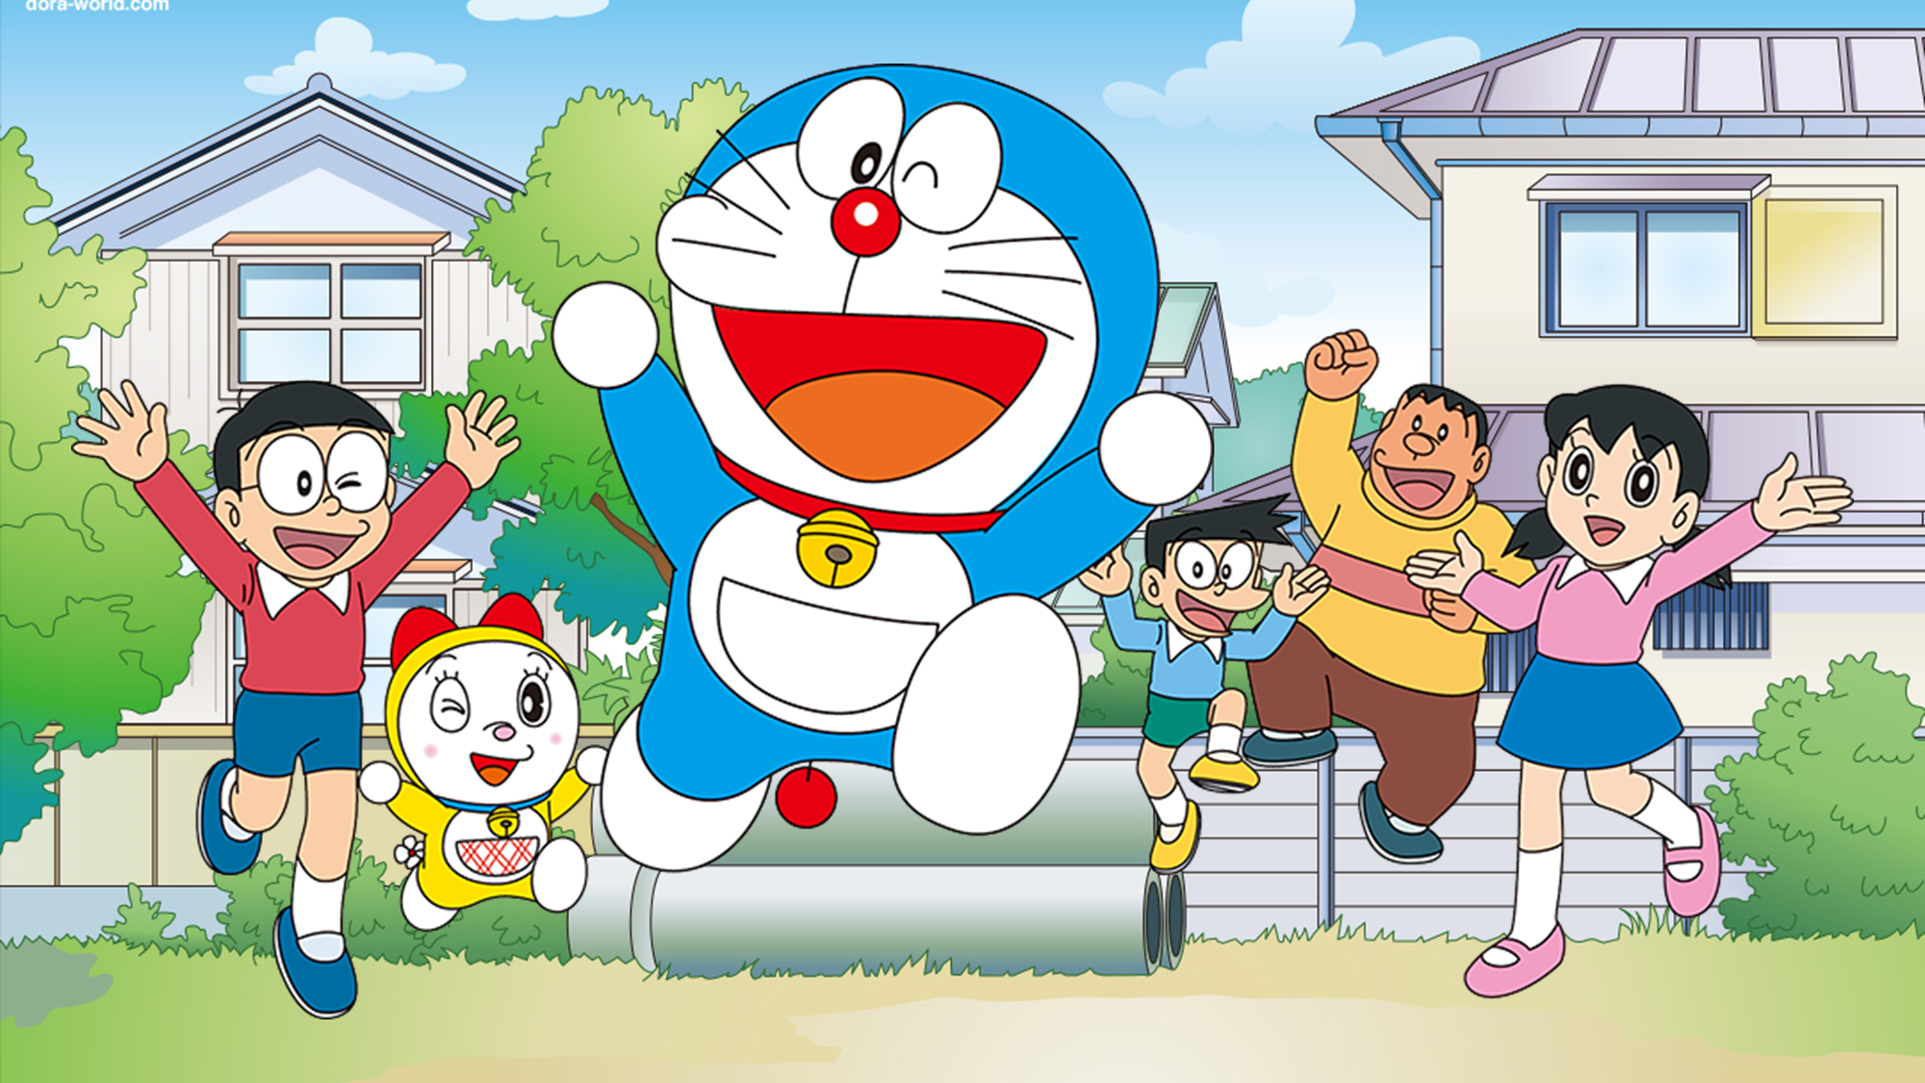
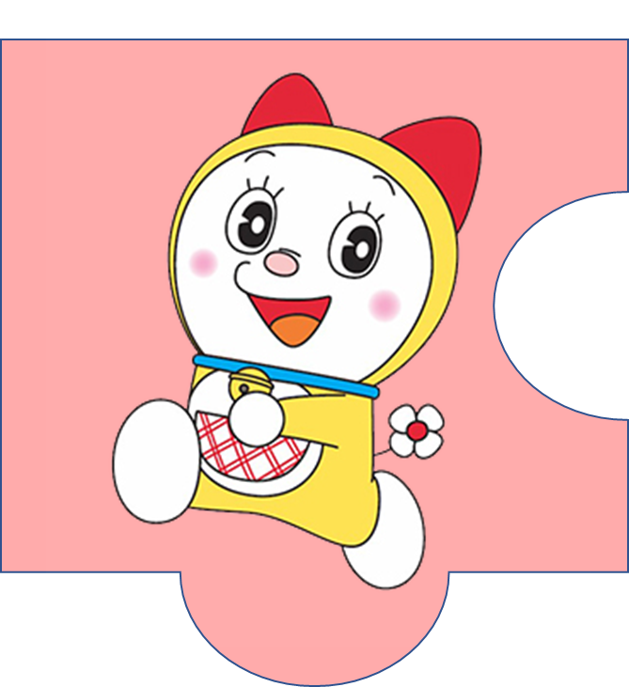

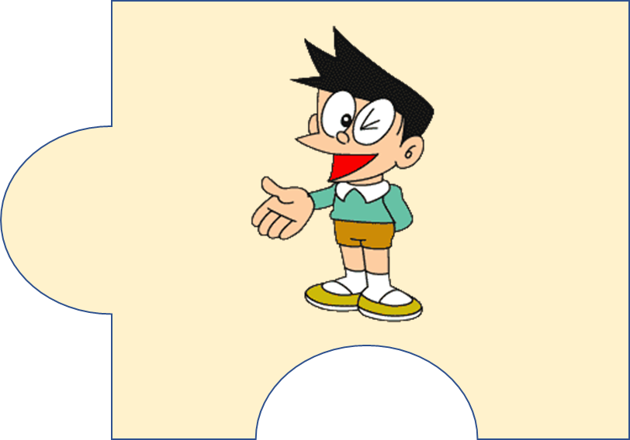

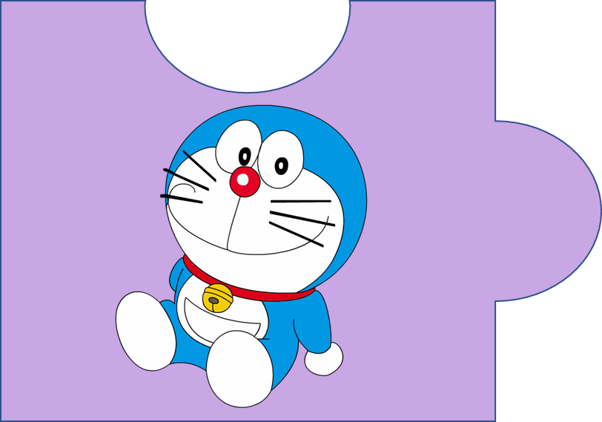

Học tiếp

Slide 9
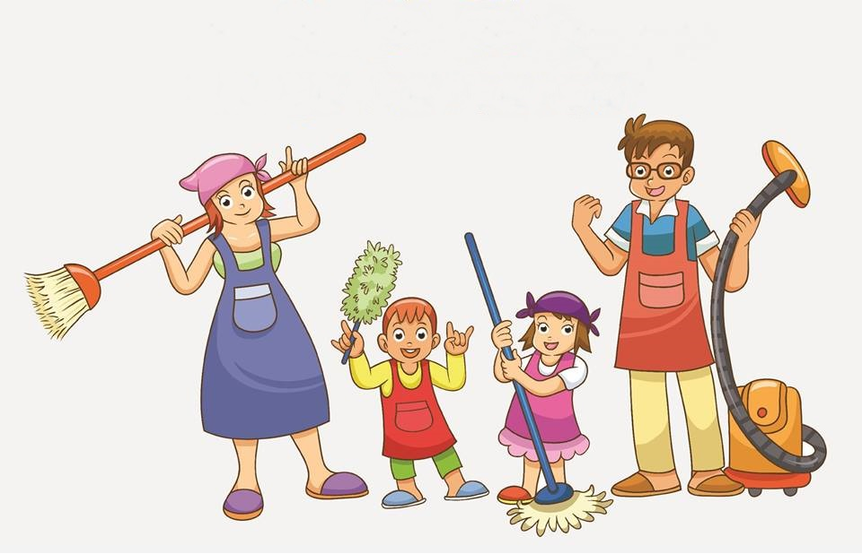

Đáp án: Dọn dẹp nhà cửa

Slide 10
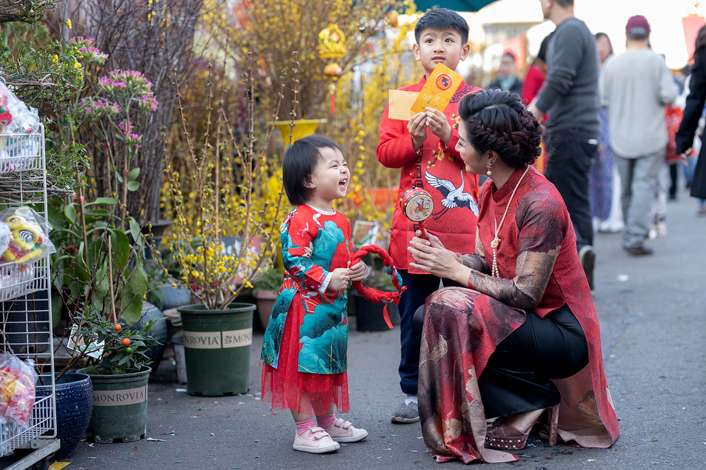

Đáp án: Đi chợ Tết

Slide 11
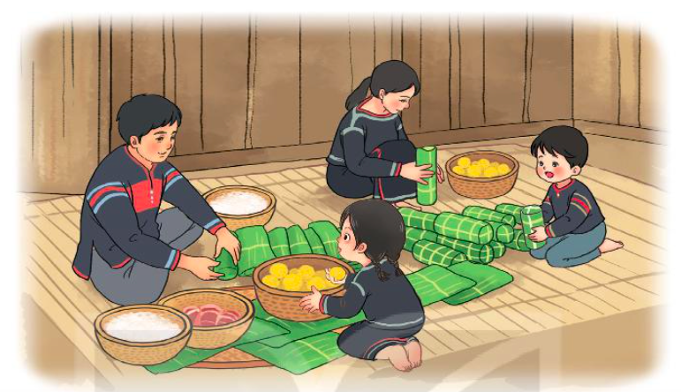

Đáp án: Gói bánh chưng

Slide 12
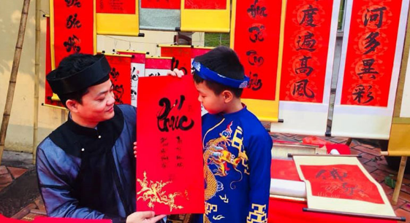
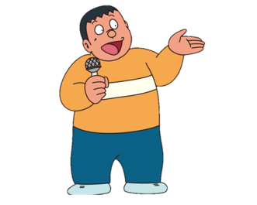
Đáp án: Xin chữ

Slide 13
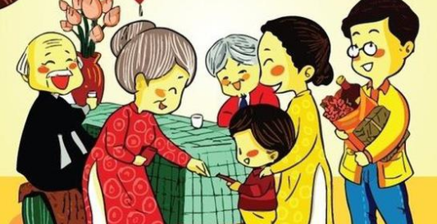

Đáp án: Chúc Tết ông à

Slide 14
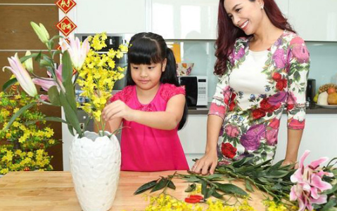

Đáp án: Cắm hoa

Slide 15
Về nhà

Slide 16



Về nhà em hãy xem lịch và đánh dấu ngày Tết Nguyên đán của năm nay nhé
Notes:
Design by: Hương Thảo – tranthao121004@gmail.com

Slide 17
Design by: Hương Thảo – tranthao121004@gmail.com
Chào tạm biệt và hẹn gặp lại các em!

